Slide 1

פרויקט סיום באלגוריתמים מתקדמים למערכות נבונות
מרצת הקורס: ד״ר רינה צביאל גירשין
מגישות : מנה מחאגנה
סמר סבאג
נגם מחאמיד

Slide 2
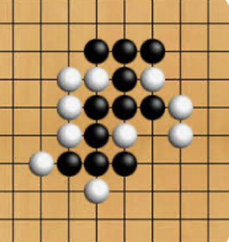
משחק Gomoku (5 בשורה)
טורניר בעל 3 רמות (משחקים)
הרמה משתנה ממשחק למשחק בגודל הלוח 10x10,8x8,5x5
תחרות בין שחקן אנושי לבינה מלאכותית שמניחים בועות בתורות על גבי הלוח

Slide 3
כללי המשחק
המטרה: ליצור רצף של 5 בועות באותו צבע ברצף בשורה, עמודה או אלכסון
כל שחקן יכול:
לחסום עד 3 תאים בטורניר
לפוצץ שורה/עמודה/אלכסון פעם אחת בטורניר
לבצע מהלך כפול פעם אחת בטורניר
אם המשחק מסתיים בתיקו כל אחד מהשחקנים מקבל נקודה ואם המשחק מסתיים בזכייה הזוכה מקבל 3 נקודות

Slide 4
אלגוריתמים
Minimax - אלגוריתם חיפוש המשמש לבחירת המהלך הטוב ביותר במשחקים דו-שחקניים.
פועל על עקרון של מקסימום מול מינימום:
השחקן AI מנסה למקסם את הרווח.
היריב מנסה למזער את הרווח של ה-AI
שימוש ב־Alpha-Beta Pruning לחיסכון בזמן:
מדלג על הסתעפויות שלא ישפיעו על ההחלטה הסופית.

Slide 5
עומק חיפוש ופשטות אסטרטגית
עומק חיפוש קבוע: depth = 2 מאוזן בין מהירות לחוכמה.
כל צעד אפשרי מדורג לפי פונקציית הערכה מותאמת.
אם נמצא ניצחון מיידי – האלגוריתם בוחר בו מיד.
אם היריב קרוב לניצחון – האלגוריתם חוסם אותו.

Slide 6
פונקציית הערכה - איך ה־AI מבין מצב על הלוח?
פונקציית ההערכה שלנו סורקת את הלוח ומעריכה את איכות המיקום של הבועות של כל שחקן ובודקת:
רצפים של סמלים באותו כיוון
אורך הרצף: ככל שהרצף ארוך יותר, כך ערכו גבוה יותר
מספר הקצוות הפתוחים לרצף
רצפים של ה-AI מקבלים ציון חיובי
רצפים של היריב מקבלים ציון שלילי
הפונקציה אינה מסתפקת בזיהוי ניצחון, אלא מדרגת גם יתרונות אסטרטגיים לטווח הארוך

Slide 7
תוספות ל-AI מעבר ל-Minimax
חסימות: ה־AI מזהה מתי היריב עומד לנצח וחוסם את התנועה.
פצצות: מופעלות אוטומטית כשיש הרבה סמלים של היריב בעמודה/שורה.
מהלך כפול: מופעל אם יש סיכוי לניצחון מיידי במהלך הבא.
העדפה למצבים פתוחים: מועדף לייצר רצפים עם קצוות פתוחים ולא חסומים.

Slide 8
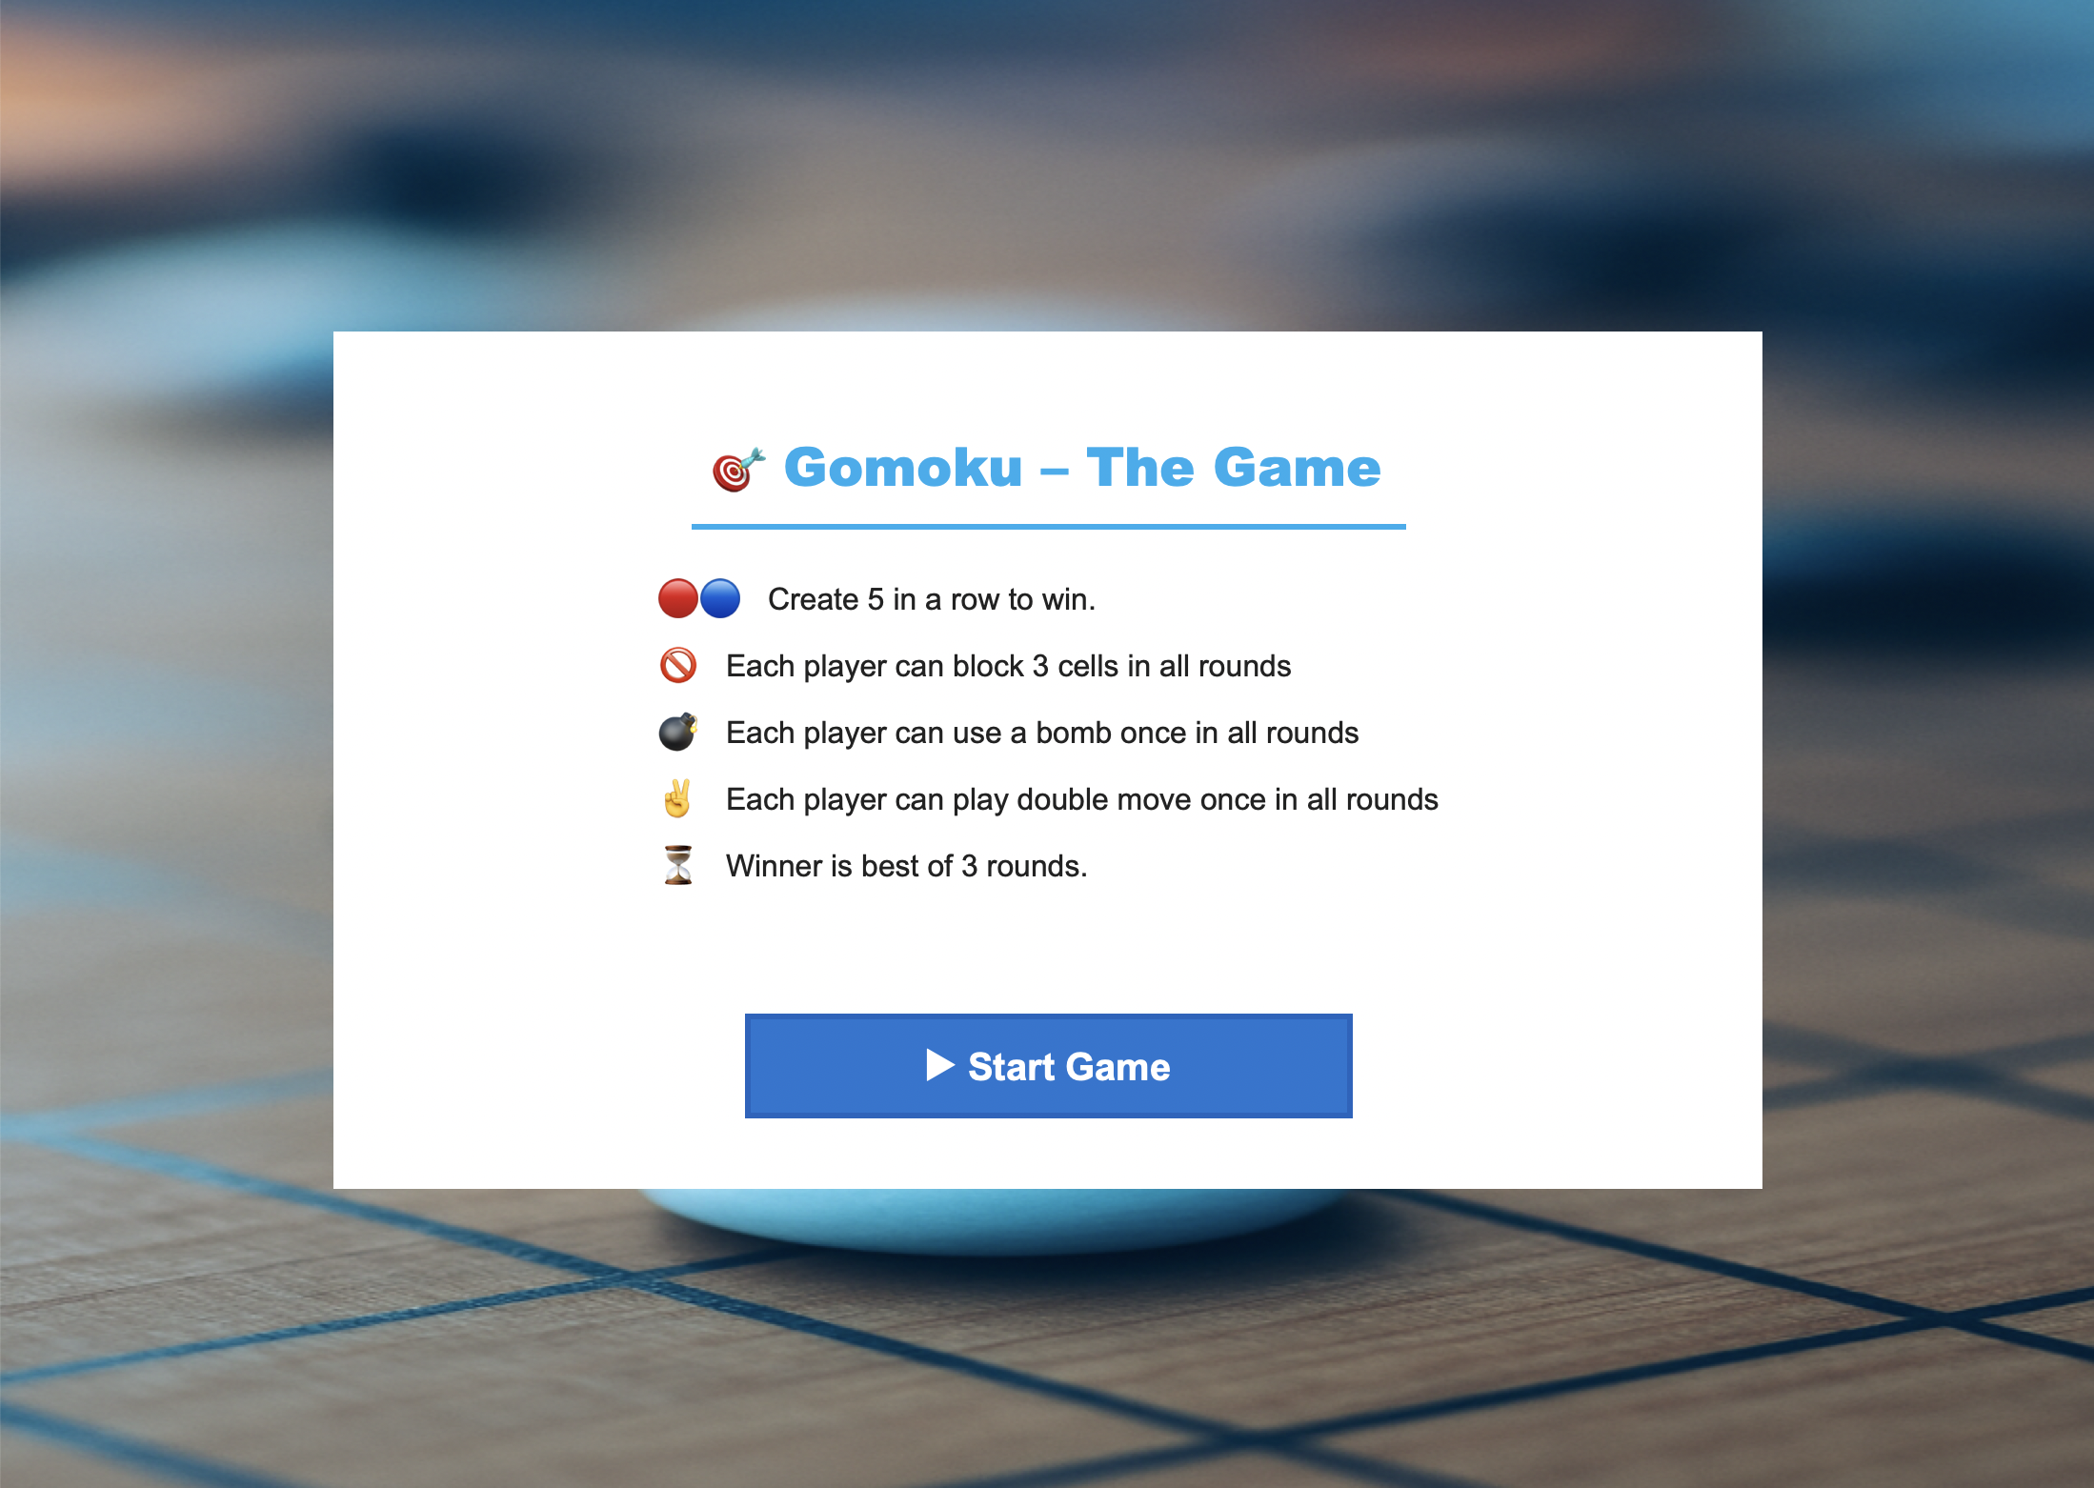
צילומי מסך מהמשחק
עמוד פתיחה של המשחק עם הכללים וכפתור התחלה

Slide 9
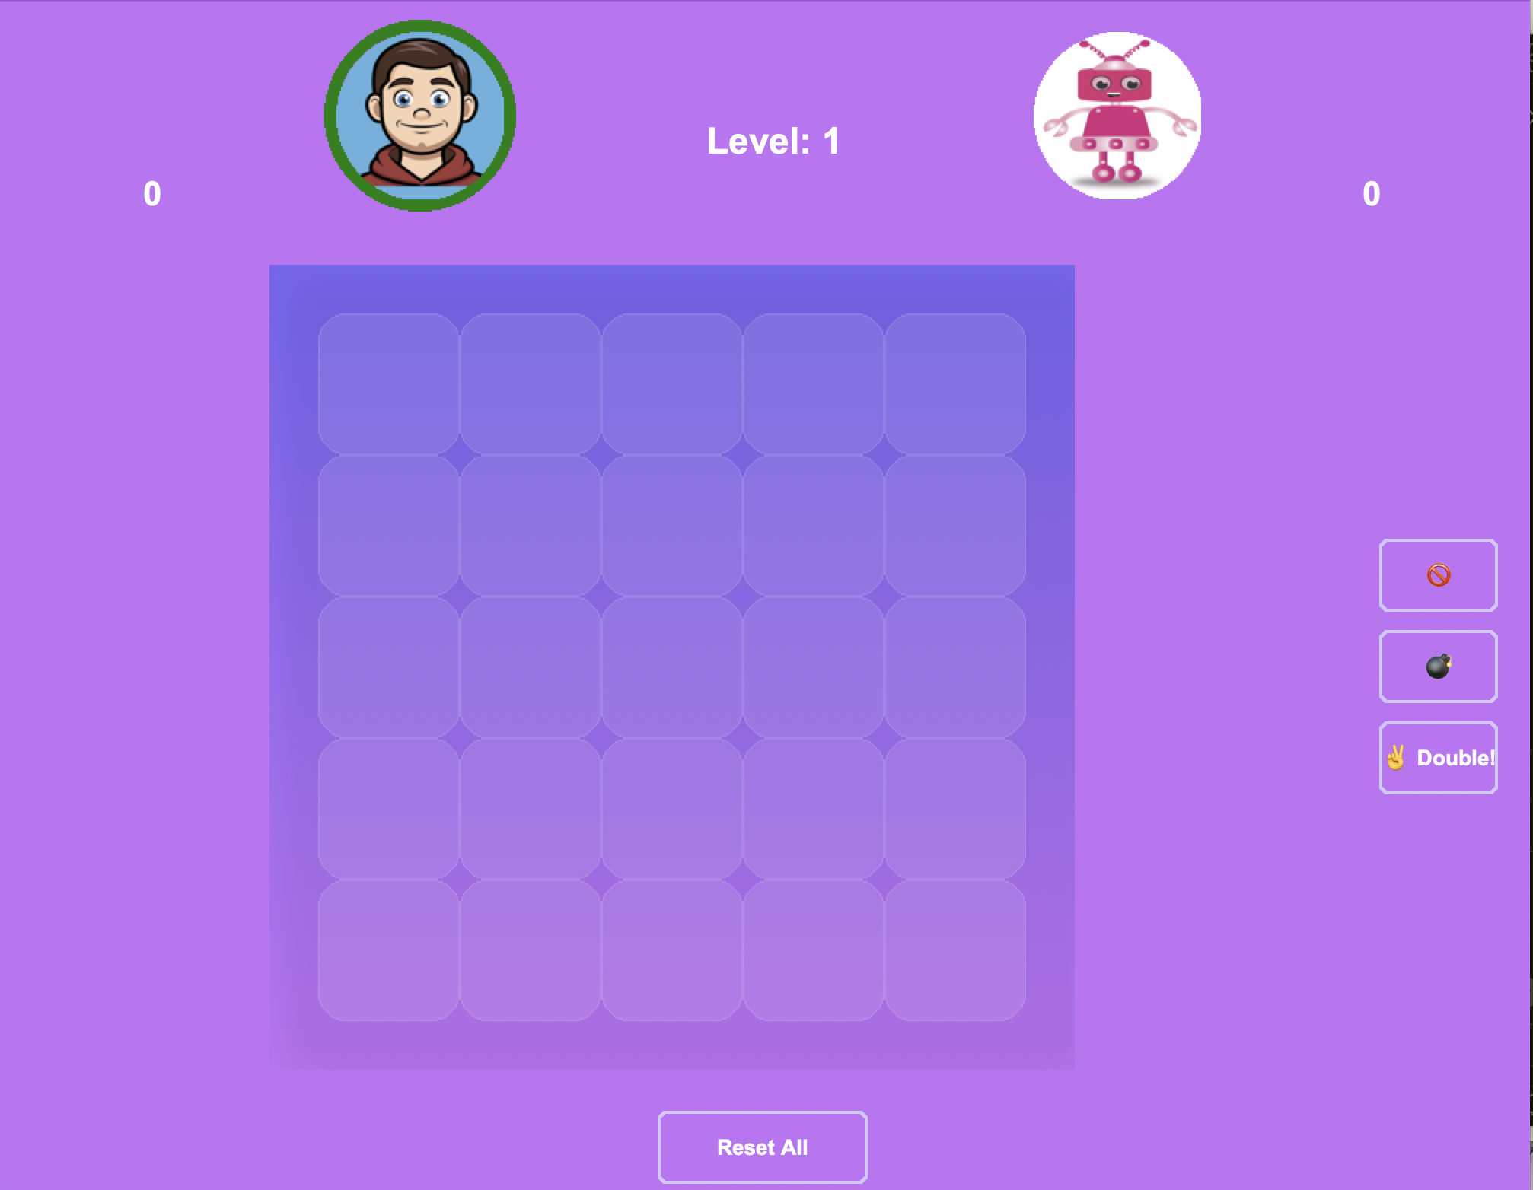
רמה 1- לוח 5x5 בכל המשחקים מופיעים כל האפשריות של השחקן בצד בתחתית של המשחק מופיע כפתור שמאתחל את הטורניר מחדש ניקוד מצטבר של כל שחקן מופיע לידו השחקן שתורו לשחק מוקף בעיגול ירוק

Slide 10
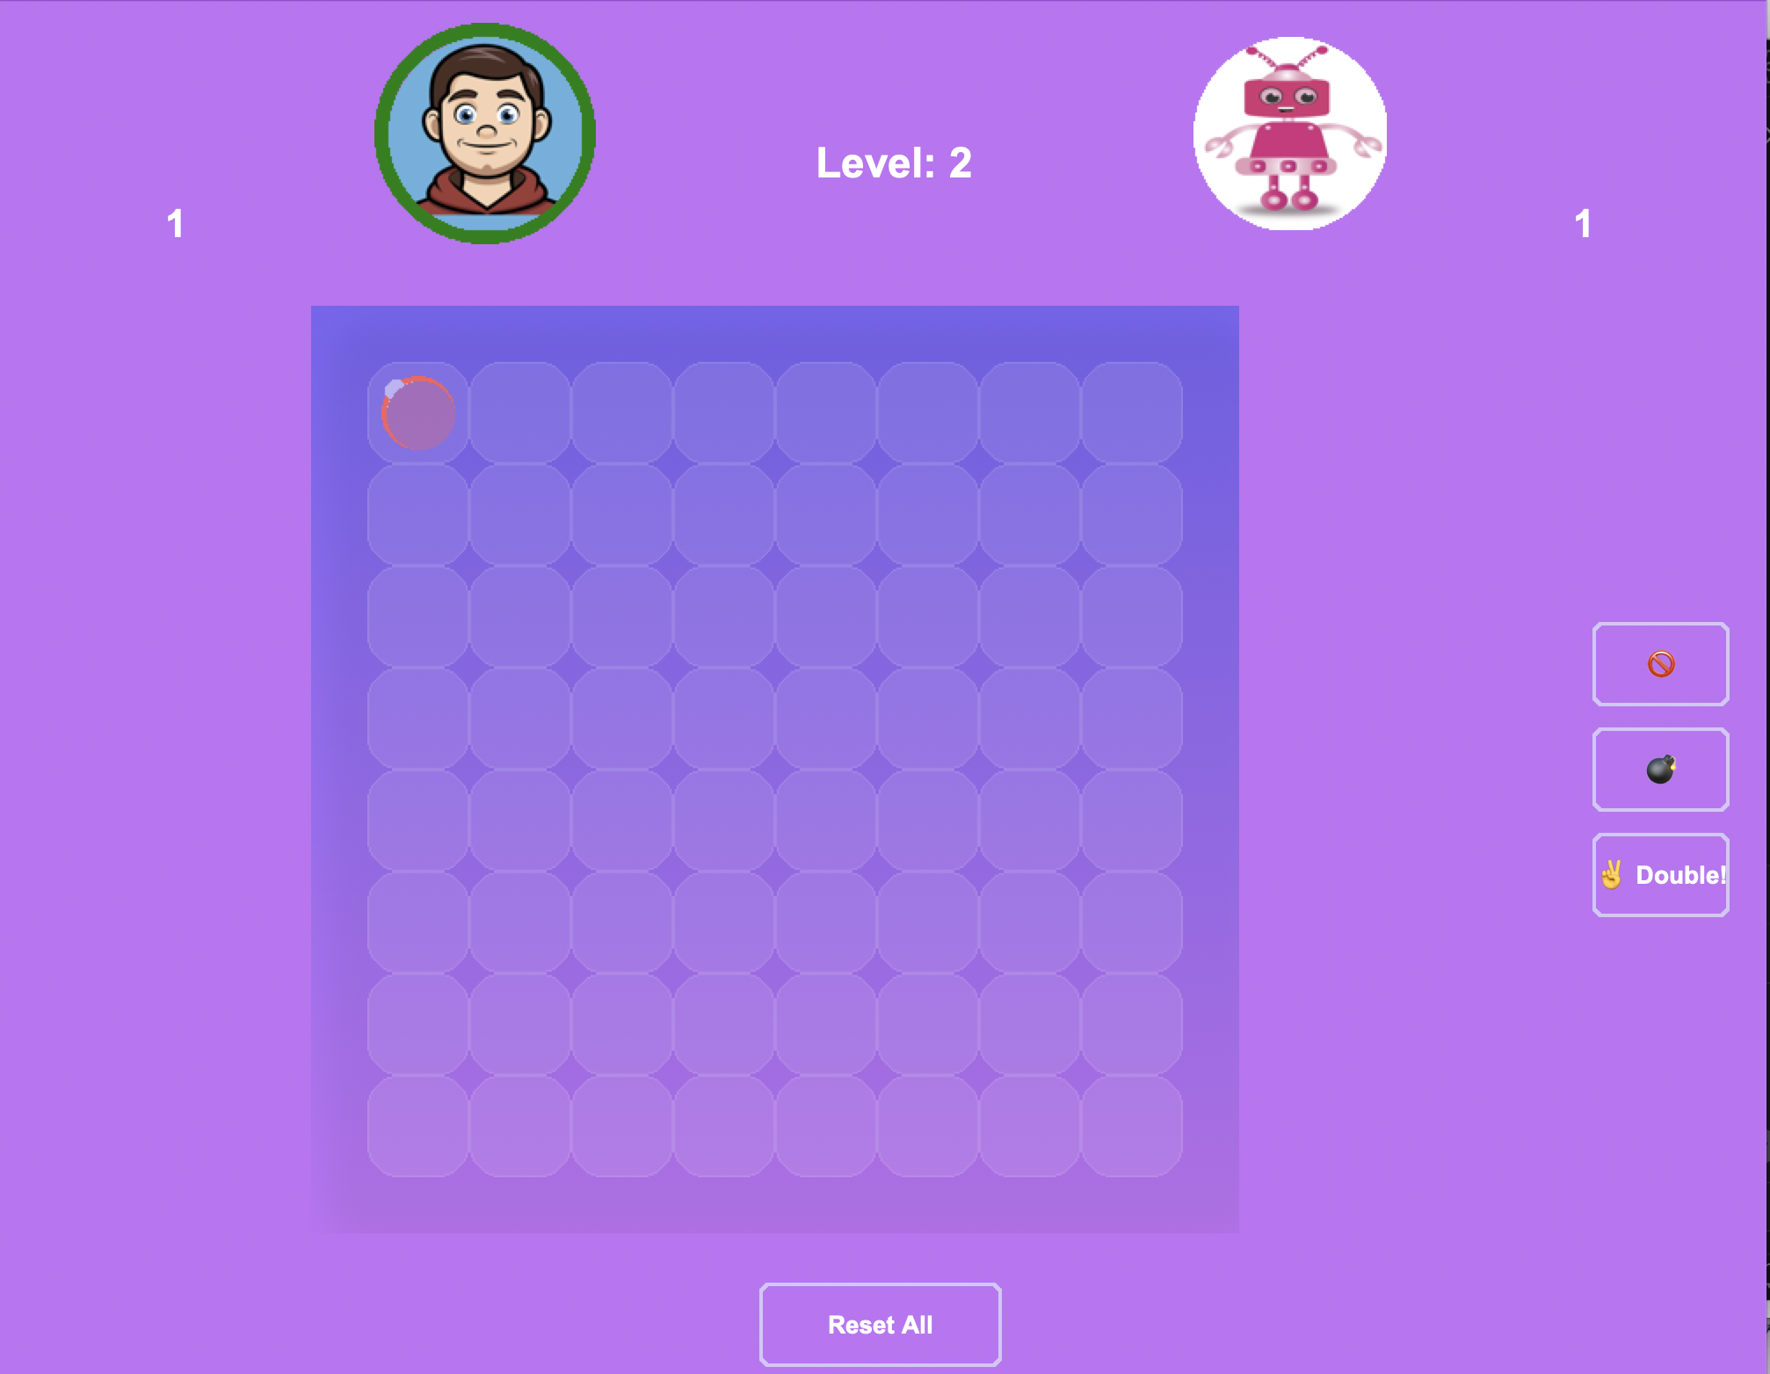
רמה 2- לוח 8x8

Slide 11
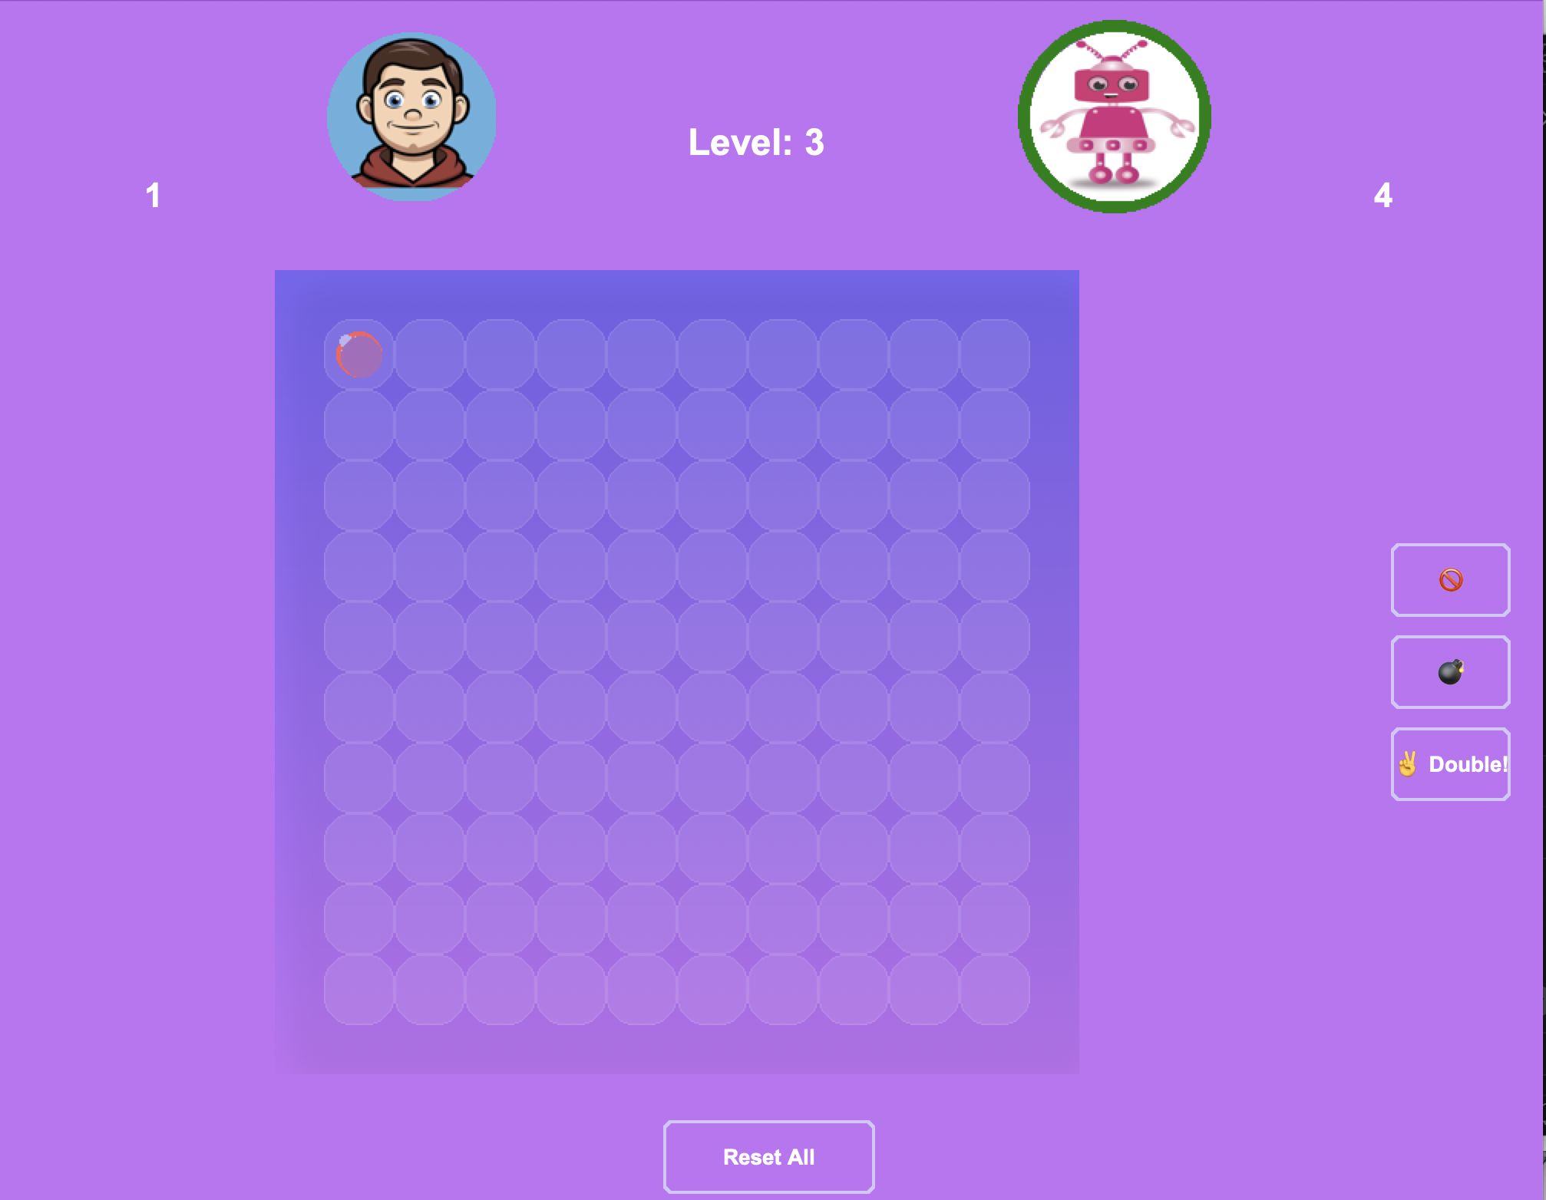
רמה 3- לוח 10x10

Slide 12
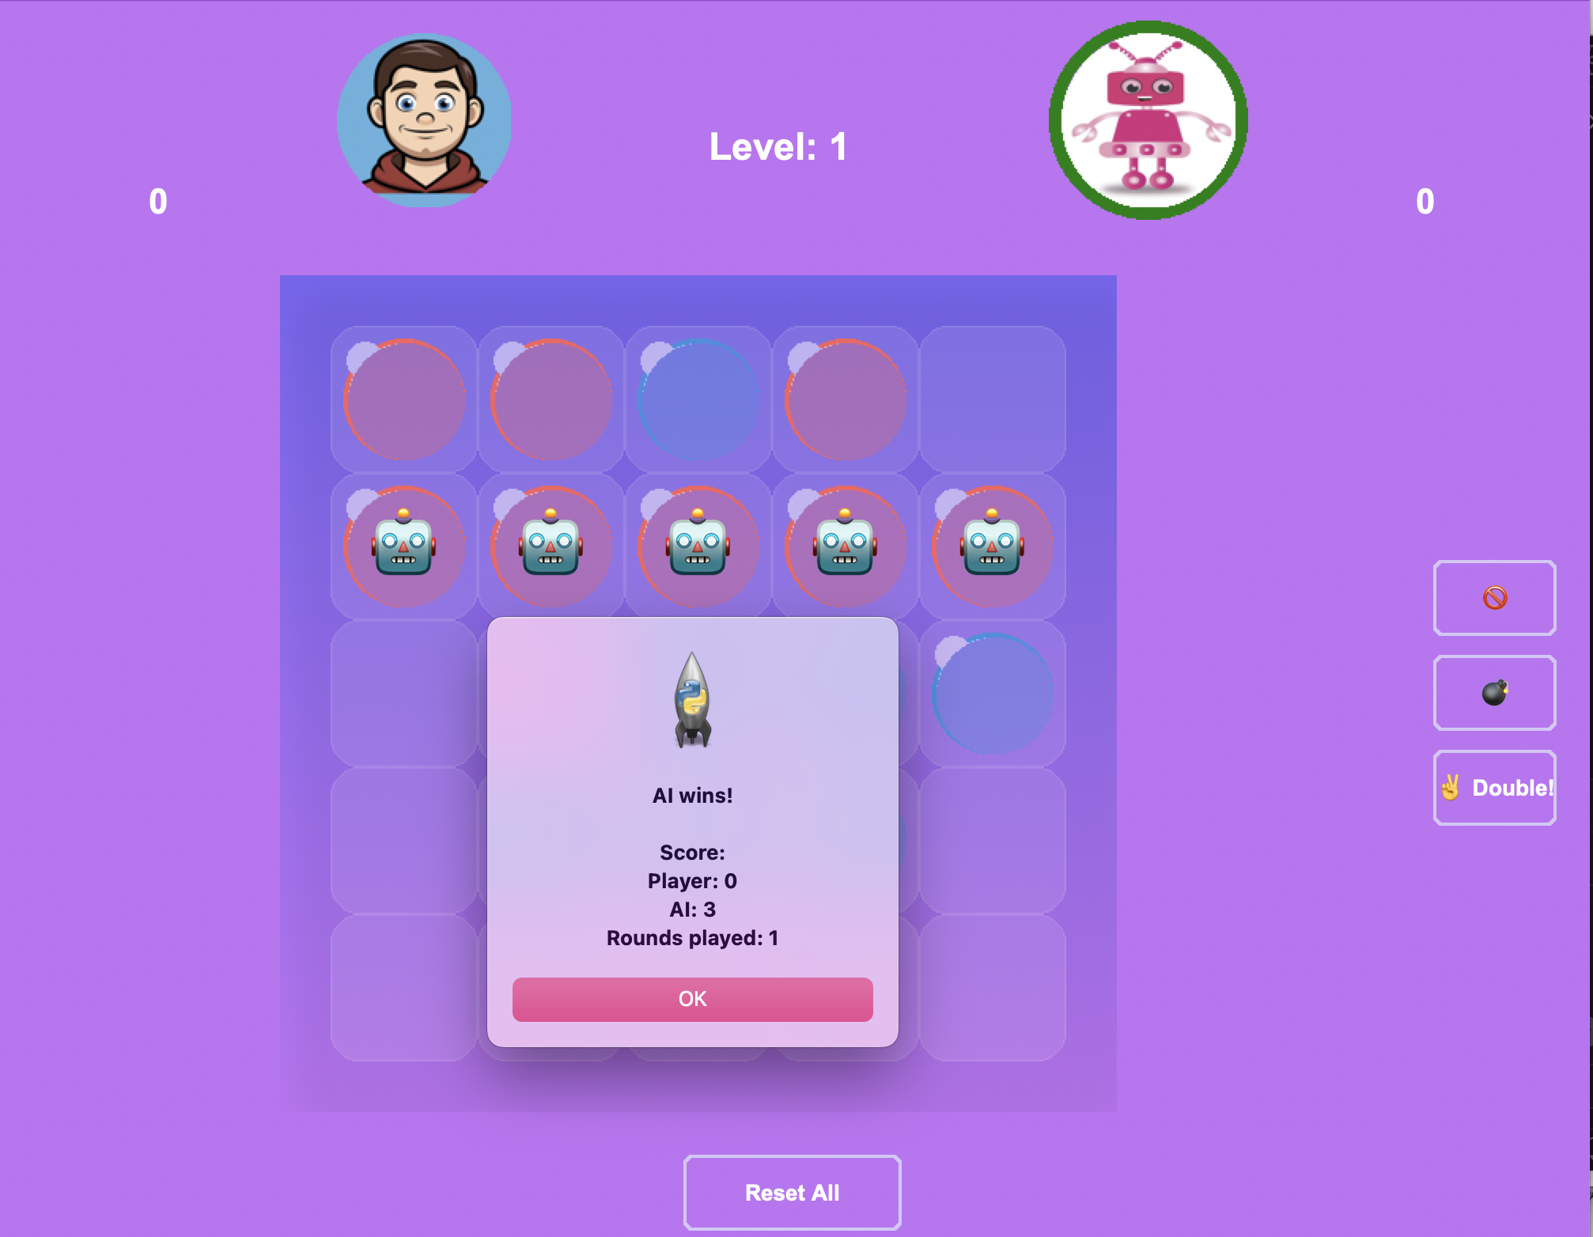
אחרי סיום משחק, תופיע הודעה עם הזוכה והנקודות המצטברות

Slide 13
שפת התכנות שנבחרה
בחרנו בשפת פייתון משתי סיבות עיקריות:
תחביר קריא וברור: אנחנו רגילים לעבוד עם השפה מקורסים אחרים
ספריות גרפיות נגישות שמאפשרות בניית ממשק משתמש בצורה פשוטה.

Slide 14
אתגרים
באלגוריתם עצמו היה קושי באיזון בין מהירות חישוב ה-AI לבין תגובתיות בזמן אמת.
כעיקרון, הקשיים שלנו היו יותר בעיצוב של הממשק ולקח לנו זמן להגיע לתוצאה הרצויה מבחינה ויזואלית.

Slide 15
שינויים מההצעה המקורית
הורדת הפצצה תתאפשר לכל הכיוונים, כלומר עמודה/שורה/אלכסון
הוספנו את פעולת המהלך הכפול
במקום שכל המשחקים בטורניר יהיו באותו גודל לוח, ביצענו רמות כך שמתחילים מלוח קטן ובסוף מגיעים להכי גדול (מה שמקשה על האלגוריתם מרמה לרמה)

Slide 16
Thank you

